Slide 1
Векторные случайные процессы
Подготовил Самарский И.А Студент СГТУ ФТИ Б-ПМИН-31

Slide 2
План
Зачем они нужны?
Как их представлять математически?
Разложение в ряд векторного случайного процесса
Метод 1. Векторные собственные функции, скалярные собственные значения
Пример метода 1
Метод 2. Матричные собственные значения, скалярные собственные функции
Преимущества

Slide 3
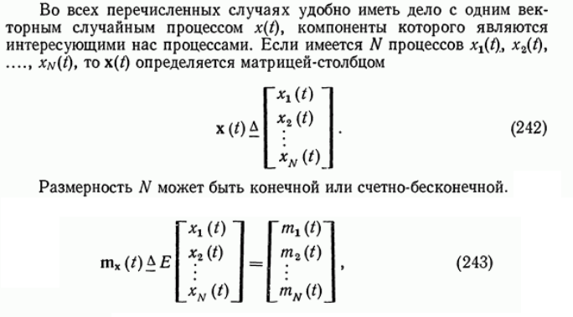

Математическое представление

Slide 4

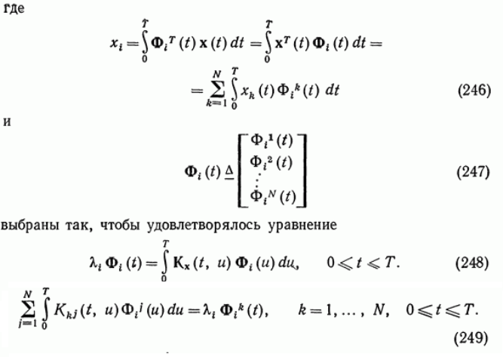
Метод 1. Векторные собственные функции, скалярные собственные значения

Slide 5
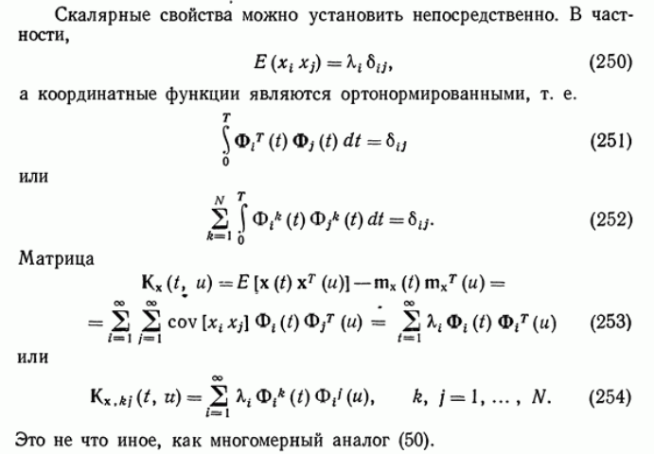


Slide 6
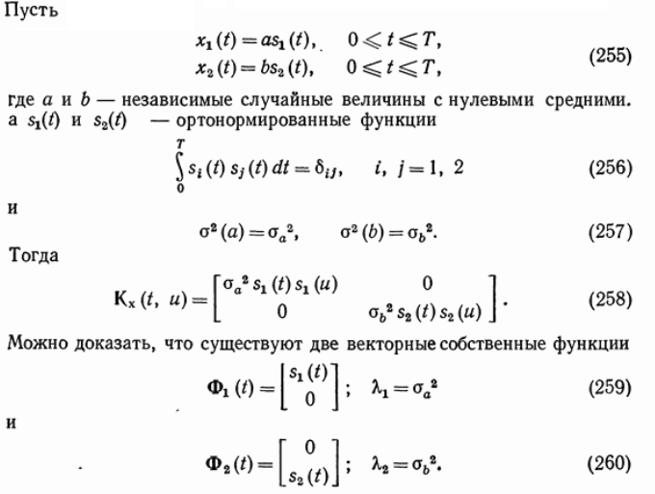
Пример

Slide 7
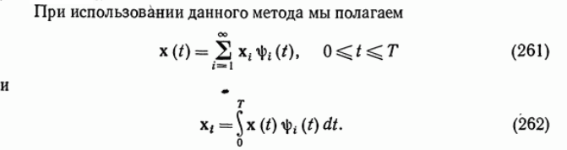
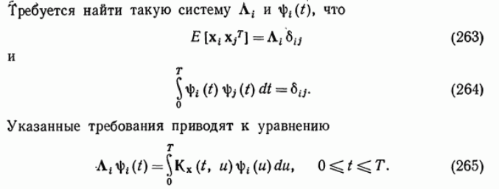
Метод 2. Матричные собственные значения, скалярные собственные функции

Slide 8
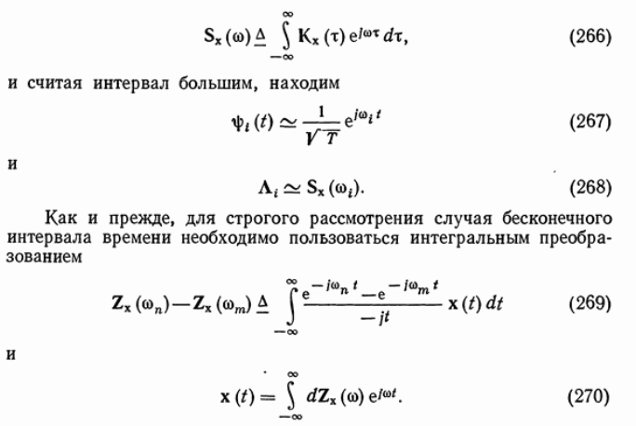

Slide 9
Итог

